Slide 1


ỦY BAN NHÂN DÂN QUẬN LONG BIÊN
TRƯỜNG MẦM NON GIA QUẤT
Lĩnh vực phát triển nhận thức
HOẠT ĐỘNG KHÁM PHÁ
Đề tài : Một số loại rau, củ, quả
Lứa tuổi : Mẫu giáo lớn (5 – 6 tuổi)
Năm học 2022-2023

Slide 2

Gây hứng thú
Đọc bài thơ: Hoa kết trái
Trò chuyện về nội dung bài thơ

Slide 3
Hoạt động 1: Trò chuyện đàm thoại về một số loại rau.
+ Rau ăn quả

Slide 4
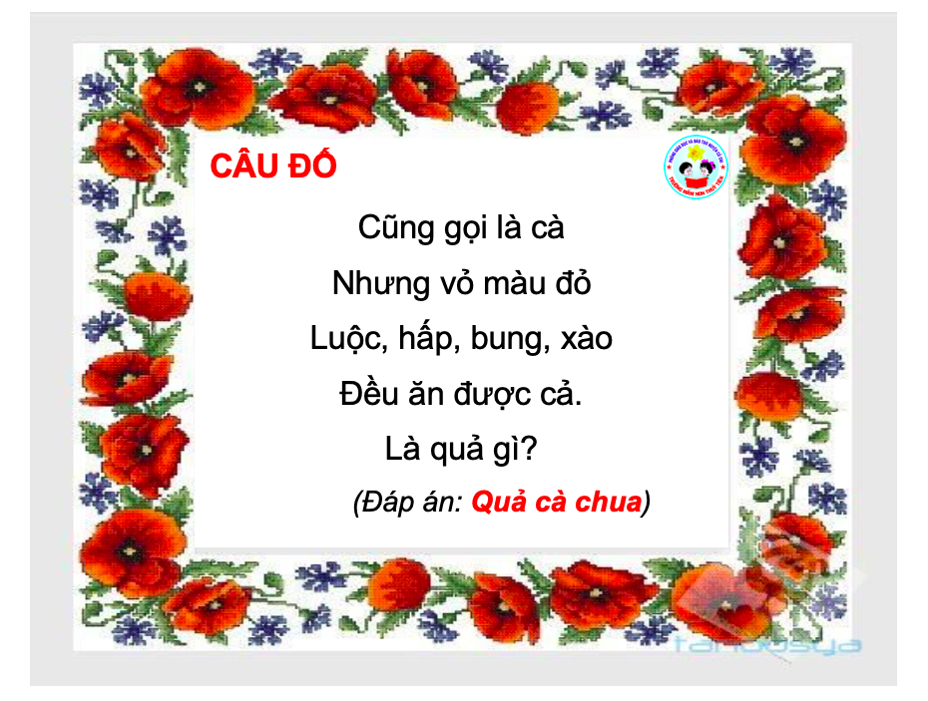
Gây hứng thú
Đọc bài thơ: Hoa kết trái
Trò chuyện về nội dung bài thơ

Slide 5
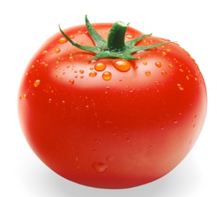

Slide 6
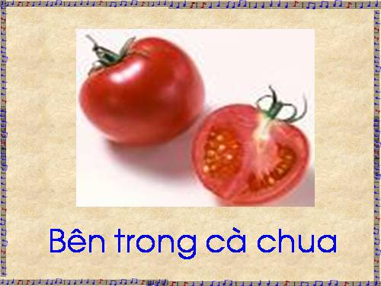

Slide 7
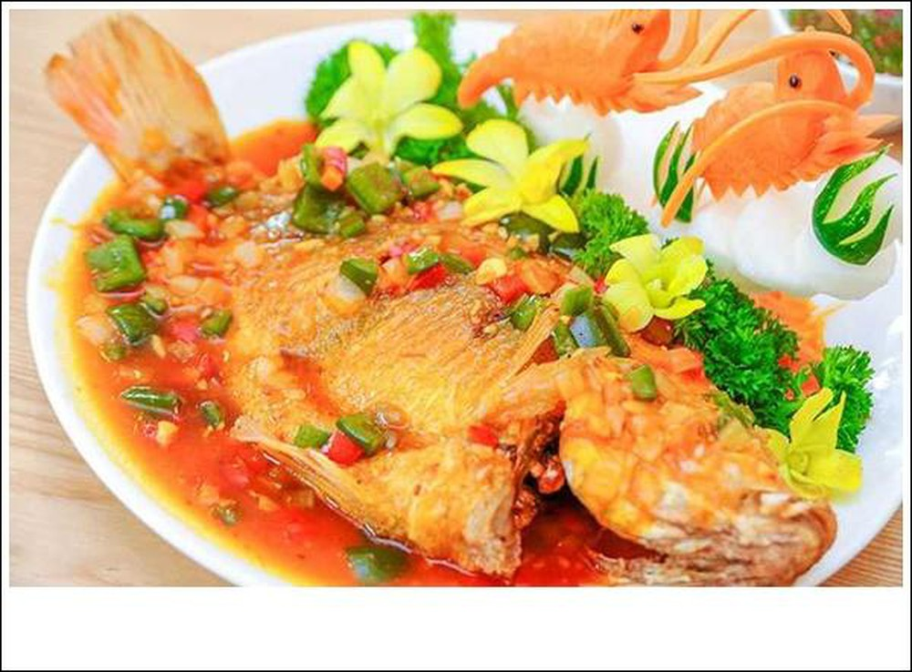
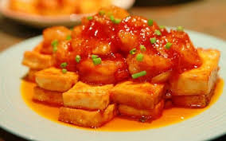
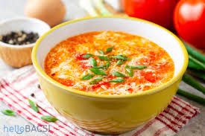
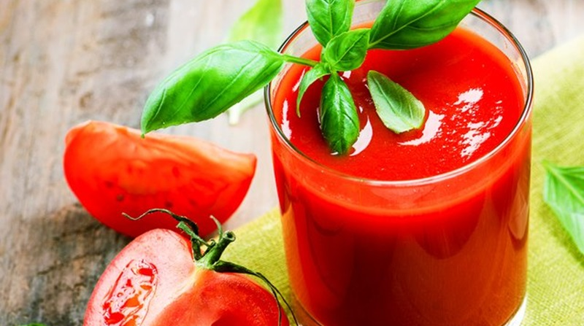

Slide 8

Quả cà chua làm được rất nhiều món ăn ngon và bổ dưỡng vì có rất nhiều vitaminA, C giúp mắt các con sáng hơn, tăng sức đề kháng cho cơ thể. Vì vậy các con cần ăn nhiều cà chua sẽ tốt cho cơ thể.

Slide 9
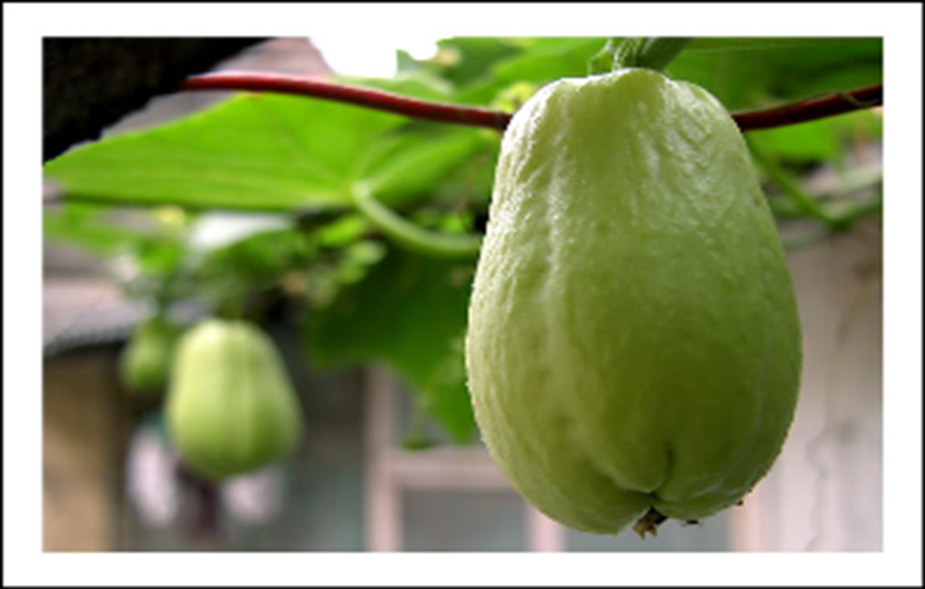
qqq
Quan sát quả su su

Slide 10
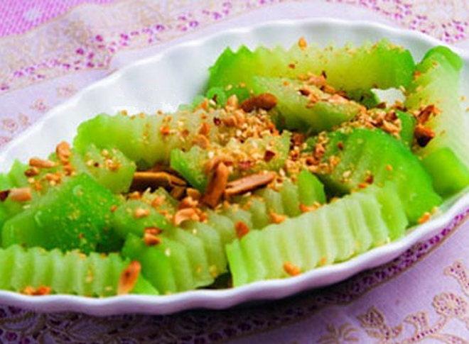
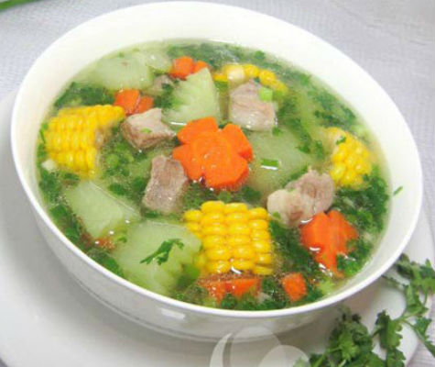
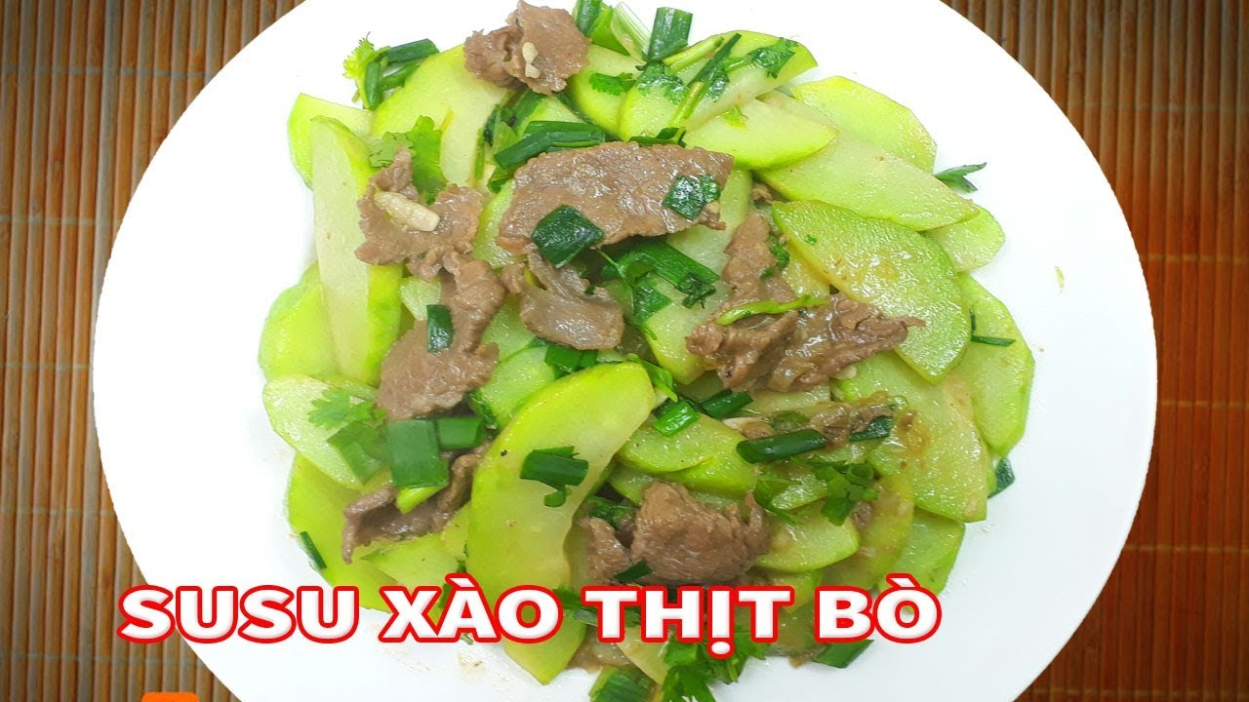
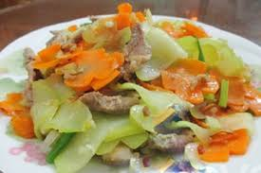

Slide 11
Trẻ kể một số loại rau ăn quả mà trẻ biết

Slide 12
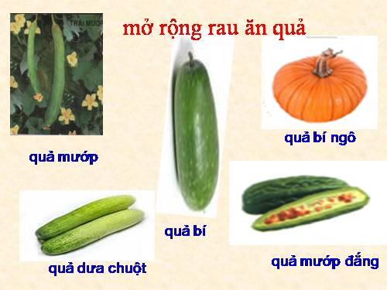

Slide 13
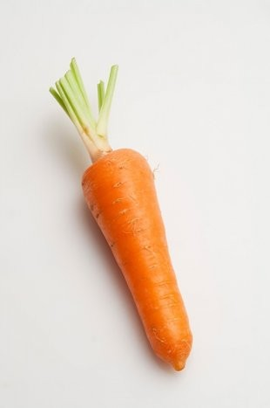
Tìm hiểu về củ cà rốt

Slide 14
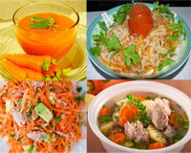

Slide 15
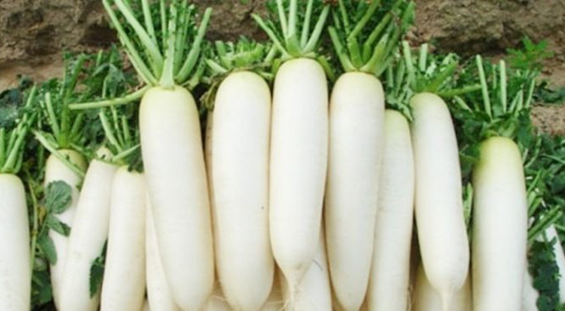
Tìm hiểu củ cải trắng

Slide 16
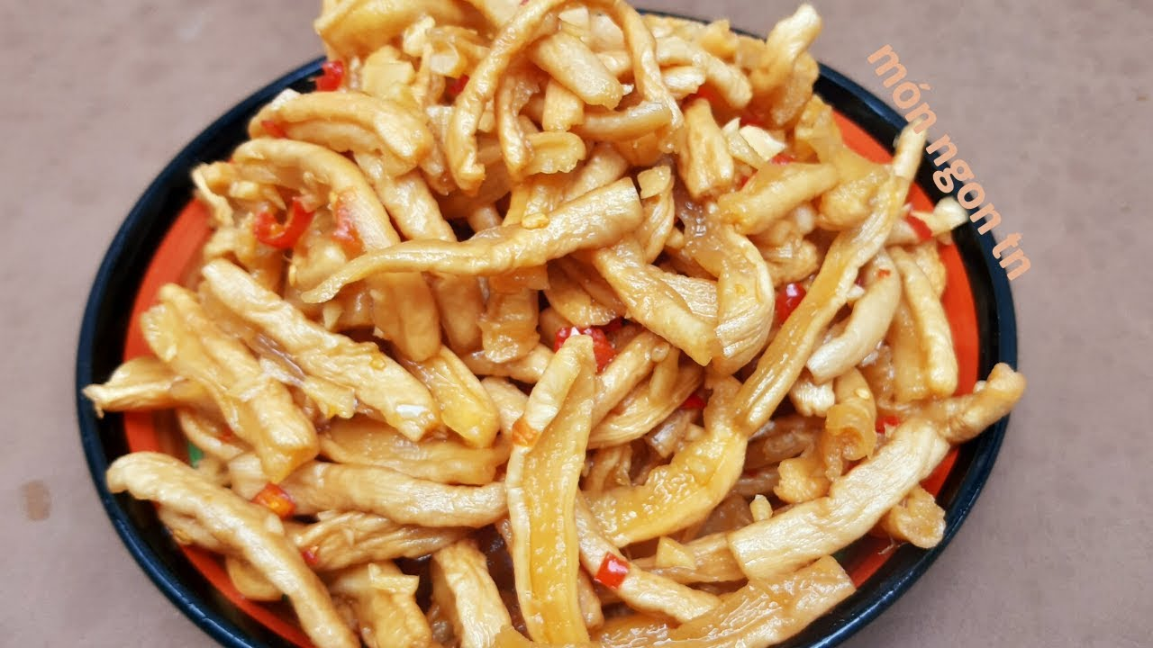
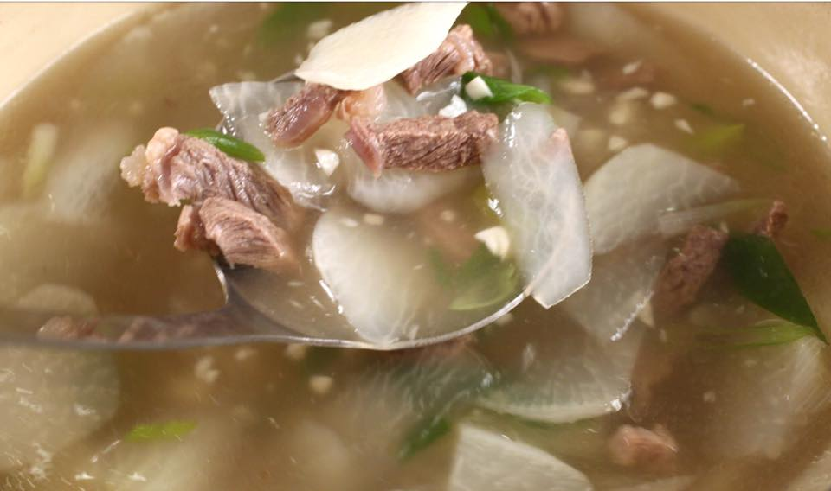

Slide 17
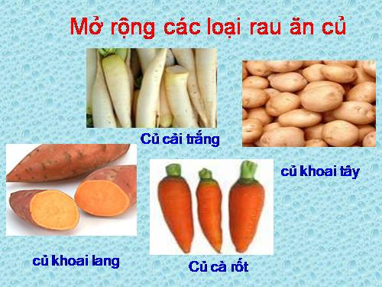
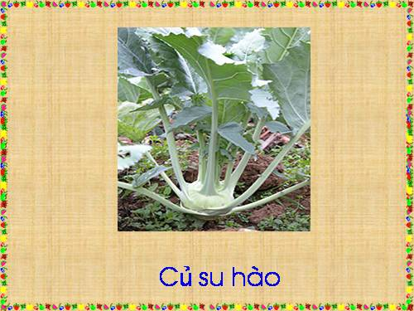

Slide 18

Tìm hểu một số loại rau ăn lá

Slide 19
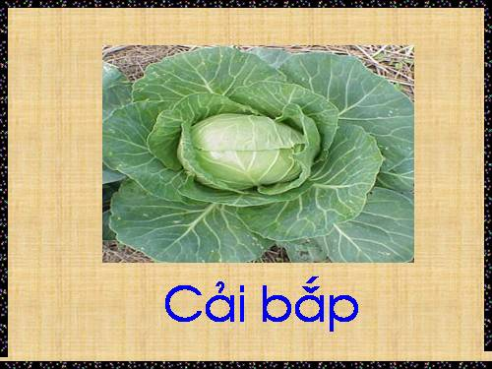

Slide 20
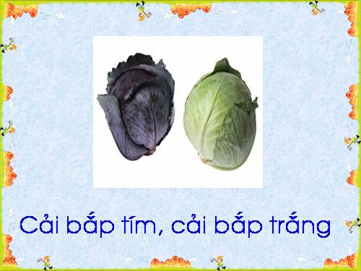

Slide 21
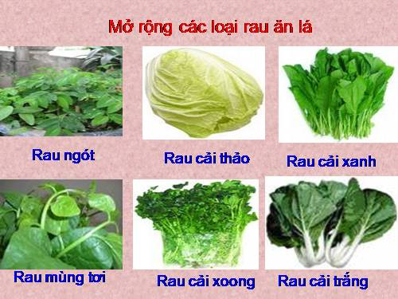

Slide 22
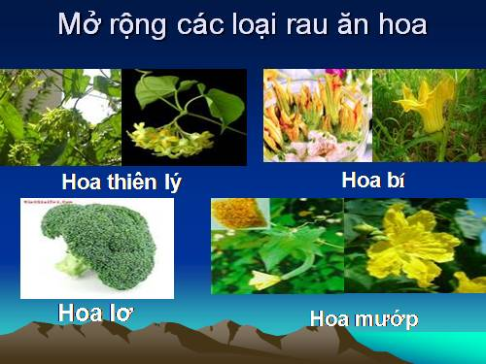

Slide 23

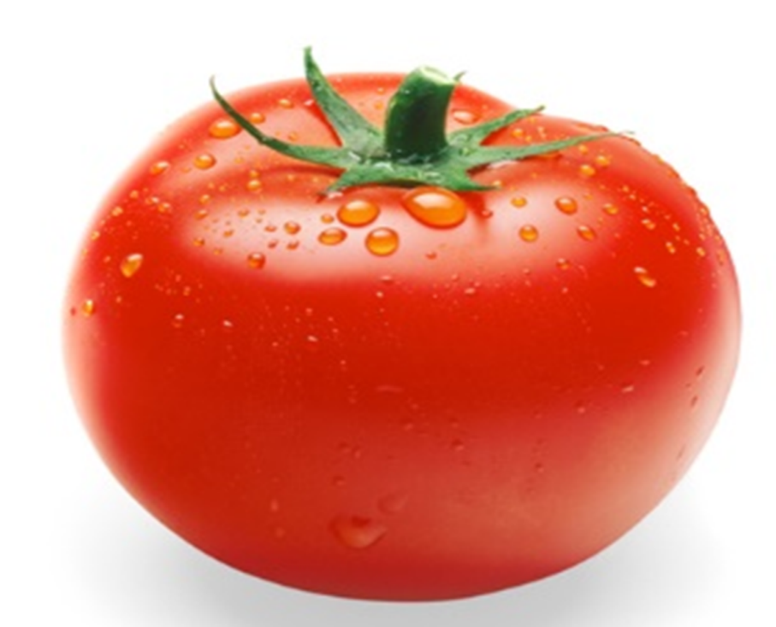
Cho trẻ so sánh điểm giống và khác nhau giữa cà chua và quả su su

Slide 24

HOẠT ĐỘNG 2: LUYỆN TẬP
TRÒ CHƠI 1: GIƠ NHANH ĐỌC ĐÚNG
TRÒ CHƠI 2: VỀ ĐÚNG NHÀ

Slide 25
Đọc đồng giao” họ rau”
Rềnh ràng rềnh ràng
Đi chợ mua hàng
Tìm các loại rau
Vị ngọt hàng đầu
Là mớ rau ngót
Có thêm tí bọt
Là nắm rau đay
Mát ruột mới hay
Là bó rau má
Nấu với tôm cá
Là rau cải xanh
Nấu canh rất lành
Là rau láo nháo

Slide 26

Chúc các con chăm ngoan học giỏi

